Slide 1


基于互补滤波的多传感器数据融合
算法设计及实现
Multi-sensor data fusion based on complementary filtering algorithm design and implementation
汇报人：杨宇
汇报时间：2023/1/13

Slide 2
目录Contents
背景介绍
Background
要解决的技术问题
Technical problems to be
solved
01
03
研究内容及关键技术
Research contents and key
technologies
02
04
日程安排
Schedule

Slide 3
01
背景介绍
Background

Slide 4
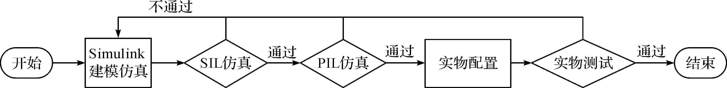
01
背景介绍
Background
基于模型的设计（Model-BasedDesign，简称MBD）是一种数学及可视化的方法，使用MATLAB/Simulink建模和仿真实际问题，从而为系统的开发提供了一种数学性的、形象化的方法。利用基于模型的设计，可以快速且经济高效地开发动态系统，如控制系统，信号处理系统等等。
完整的基于模型设计的开发流程如下图所示：

Slide 5
01
背景介绍
Background
整个开发流程可分为4个步骤：
Simulink 建模
软件在环仿真
处理器在环仿真
实物运行
利用Matlab/Simulink完成控制算法和被控对象的建模，此过程完全在Matlab/Simulink上实现，用于算法可行性的验证。
此过程在Matlab/Simulink上实现，控制算法和被控制对象模型都是在Simulink上建立的仿真模型。设置为SIL模式的模型会生成为Ｃ代码，通过Ｃ代码对被控对象实现控制。
该步骤中使用的控制程序都是经过SIL测试后对应控制模型生成的Ｃ代码，这部分程序将在相应的处理器上运行，控制算法会被编译并下载到STM32当中，通过STM32完成对Matlab/Simulink中被控对象模型控制。
该步骤使用的是PIL测试中已经验证过的控制模块，将Matlab/Simulink中的该部分模型编译成STM32的工程文件。此步骤中输入输出参数都由真实外设采集而来，并且所有控制算法都在STM32上运行，完全脱离Matlab/Simulink。

Slide 6
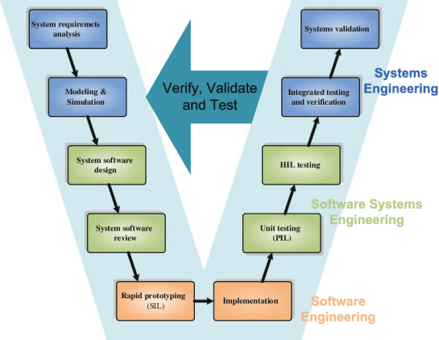
01
背景介绍
Background
随着基于模型设计的方法的日益成熟，在汽车、航空航天、通信等多方领域都已取得良好成效，嵌入式行业的基于模型设计也将成为时代潮流。当前很少有采用基于模型设计开发的开源自驾仪系统。对于一个无人车/机设备的开发者而言，在实际测试前应用SIL,HIL仿真对系统进行验证，可以避免不必要的成本损失，保证系统质量。因此开发一个基于MBD开发的自驾仪就显得尤为重要。

Slide 7
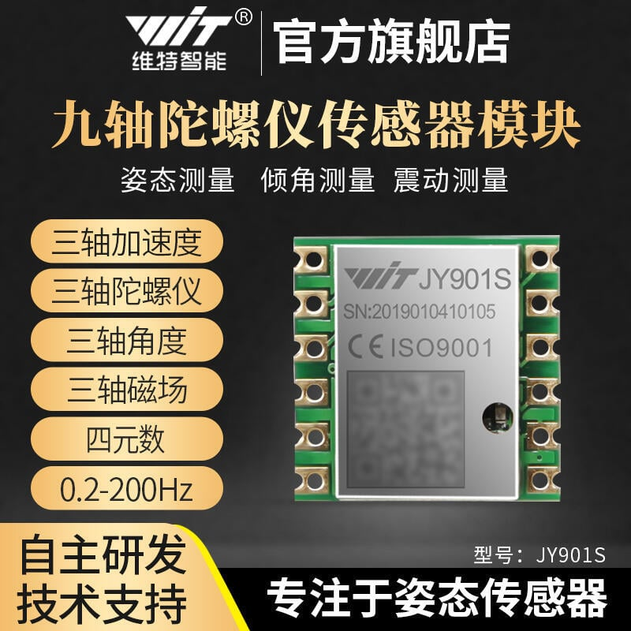
01
背景介绍
Background
随着近年来MEMS技术的发展，由MEMS陀螺和加速度计、磁强计构成惯性导航系统由于其体积小易于安装，价格低廉等优势得到广泛关注。而MEMS传感器普遍存在精度较低，易受外界干扰等问题，无法通过简单的计算得到姿态角的准确估计。例如MEMS陀螺的温度漂移较严重，当系统处于稳态时，随着误差累计，将很快偏离被测对象的实际姿态角，致使测量系统失效，因此仅能利用陀螺较优的动态性能，在系统具有较大的角速度时，给出较为准确的姿态角估计；另外，三轴加速度计对重力场的测量则能够在稳态时给出较为准确的估计结果，但在被测对象运动时，则会受到附加平动或转动加速度的干扰，出现较大的测量偏差。同理，三轴磁场计在测量地磁场的过程中易受周边环境硬磁或软磁干扰而无法独立给出姿态测量结果。

Slide 8
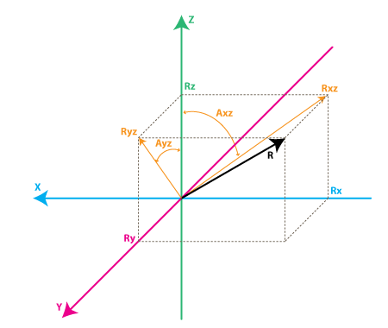
01
背景介绍
Background
因此，为了实现在嵌入式平台上高效且准确地定位，定姿，采用将多种传感器(GPS+IMU+MAG)信息互补融合的方式，取长补短，既能满足微处理器的计算能力，也能保持输出精度，最大幅度减小误差。

Slide 9
02
研究内容及关键技术
Research contents and key technologies

Slide 10
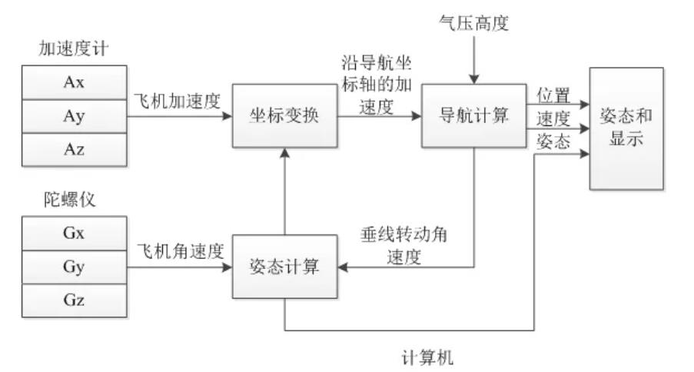
02
研究内容及关键技术
Research contents and key technologies
惯性导航系统
惯性导航系统（INS，Inertial Navigation System）是一种不依赖于外部信息、也不向外部辐射能量的自主式导航系统,属于推算导航方式。其工作环境不仅包括空中、地面，还可以在水下。惯性导航的基本工作原理是以牛顿力学定律为基础，通过测量载体在惯性参考系的加速度，将它对时间进行积分，且把它变换到导航坐标系中，就能够得到在导航坐标系中的速度、偏航角和位置等信息。其缺点是：1、由于导航信息经过积分而产生，定位误差随时间而增大，长期精度差；2、每次使用之前需要较长的初始对准时间。

Slide 11
02
研究内容及关键技术
Research contents and key technologies
组合导航
组合导航是以计算机为中心，将多个导航传感器的信息加以综合和最优化数学处理，然后综合输出导航结果。把几种不同的系统组合在一起，就能利用多种信息源，互相补充，构成一种有冗余度和导航准确度更高的多功能系统。
GNSS/INS组合优点：
1.可以控制INS误差积累，发现并标校惯导系统误差，提高导航精度；
2.可弥补卫星导航的信号缺损问题，提高导航连续性；
3.可增加观测冗余度，提高异常误差的监测能力，以及提高系统的容错功能；
4.可提高导航系统的抗干扰、抗欺骗能力，提高系统完好性。

Slide 12
02
研究内容及关键技术
Research contents and key technologies
主要研究内容：
建立Simulink仿真模型
设计模型包括导航系统（GNSS/INS），控制器（Controller）模型等等。
研究嵌入式控制器STM32H7硬件功能和软件部署
为雷迅创新CUAVX7Pro自驾仪配置硬件驱动，借助FreeRTOS操作系统框架，实现自驾仪与外围设备（如IMU，GPS）的读写交互。
实现真实环境下的无人车控制测试，评估测试结果
以无人全向麦克纳姆轮四驱车作为载体，将其与自驾仪以及各外围组件进行组装，并对整个系统进行实物测试，验证整个系统的可行性。

Slide 13
02
研究内容及关键技术
Research contents and key technologies
技术路线：
STM32 开发
采用Stm32CubeMX工具生成SPI，I2C，UART，Timer等驱动代码，阅读各传感器件的使用手册，为三个惯性传感器（ADIS16470，ICM42688，ICM20689），一个磁力计（RM3100）,一个GPS模块（GPSM9N）以及电调编写相应功能驱动，以获取真实情况下传感器数据。
GNSS/INS 模型设计
建立GNSS/INS系统模型,将GPS+IMU+MAG三种传感器数据进行融合，借助互补滤波算法得到模拟现实环境下的实时姿态以及位置，速度（PV）等信息。
Tech 01
Tech 02
FMS 模型设计
将遥控器的摇杆位置映射成角速率或者速率输出至控制器。
Controller 模型设计
运用经典PID算法，将速度解算后的结果分配到各电调上实现控制效果。
Tech 03
Tech 04

Slide 14
03
要解决的技术问题
Technical problems to be solved

Slide 15
要解决的技术问题
Technical problems to be solved
03
01
02
03
传感器采集的数据存放问题
捷联式系统由于需要每时刻自身的状态，因此比较依赖惯性传感器数据以进行姿态位置的实时更新。常规的IMU更新频率为200至1000Hz，这无疑会在短时间内造成大量的数据积累。为了保存下完整的传感器数据，使用常规的串口+DMA等发送方式，都不能满足实时性以及准确性要求，因此传感器采集的数据存放问题亟待解决。
MEMS传感器的纠偏
MEMS传感器普遍存在精度较低，易受外界干扰等问题，无法通过简单的计算得到姿态角的准确估计。因此为了姿态位置等信息的准确性，需要使用辅助信息（如GPS数据）以实时纠正传感器偏差，消除误差积累。
GNSS/INS融合方式
常用的GNSS/INS融合方式有松耦合，紧耦合等，对于嵌入式平台而言，两种方式的实际效果有待验证。

Slide 16
04
日程安排
Schedule

Slide 17

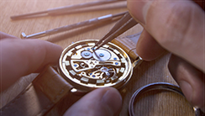

日程安排
Schedule
04
Project Planning
Project Planning
2023/01
2023/03
2023/05
实现STM32H7底层驱动设计
实现Simulink算法设计及仿真
实现实物搭建及测试

Slide 18
感谢您的观看！
汇报人：杨宇
汇报时间：2023/1/13

